Slide 1

Application de Recettes De cuisine
Richard Odile
Titre Professionnel Développeur Web et Web Mobile
Le 02/06/2025

Slide 2
SOMMAIRE
Introduction ......................................................................................................................................................... Page 3
Fonctionnalités principales ............................................................................................................................ Page 4
Technologies utilisées ...................................................................................................................................... Page 5
Architecture de l’application ......................................................................................................................... Page 6
Liste de recettes ................................................................................................................................................. Page 7
Détails d’une recette ........................................................................................................................................ Page 8
Favoris ................................................................................................................................................................... Page 9
Démonstration ................................................................................................................................................... Page 10
Problèmes rencontrés et solutions ............................................................................................................ Page 11
Améliorations futures ...................................................................................................................................... Page 12
Conclusion ........................................................................................................................................................... Page 13

Slide 3
INTRODUCTION
Cette application REACT permet de rechercher, ajouter et consulter des recettes de cuisine, avec une gestion des favoris.
Ce projet vise à maîtriser l’installation et la configuration de l’environnement de travail, ainsi que le développement d’interfaces utilisateur statiques et dynamiques. L’application offre aux utilisateurs la possibilité de gérer leurs recettes de cuisine.
Objectifs principaux du projet :
Permettre la recherche efficace de recettes par différents critères.
Offrir une interface intuitive pour ajouter de nouvelles recettes.
Afficher le détail complet des recettes sélectionnées.
Gérer une liste de favoris personnalisée par utilisateur.
Public cible et besoin à satisfaire :
Le public cible est constitué de passionnés de cuisine, débutants ou confirmés, souhaitant organiser facilement leurs recettes préférées, découvrir de nouvelles idées culinaires et garder un accès rapide à leurs favoris.

Slide 4
FONCTIONNALITES PRINCIPALES
  Barre de recherche avec suggestions automatiques.
  Liste des recettes.
  Détails des recettes.
  Formulaire de création d’une recette.
  Favoris.

Slide 5
TECHNOLOGIES UTILISEES
Frontend : React.js
Backend: Node.js avec Express.js
Base de données : MongoDB
Outils : Visual Studio Code, Postman, HTML, CSS

Slide 6
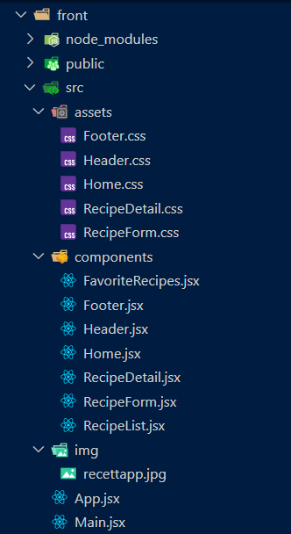
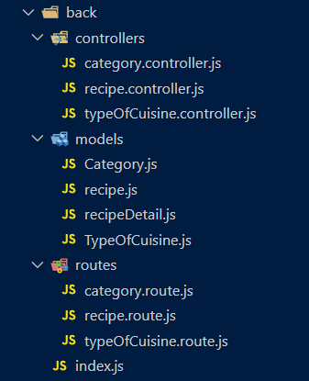
ARCHITECTURE DE L’APPLICATION

Slide 7
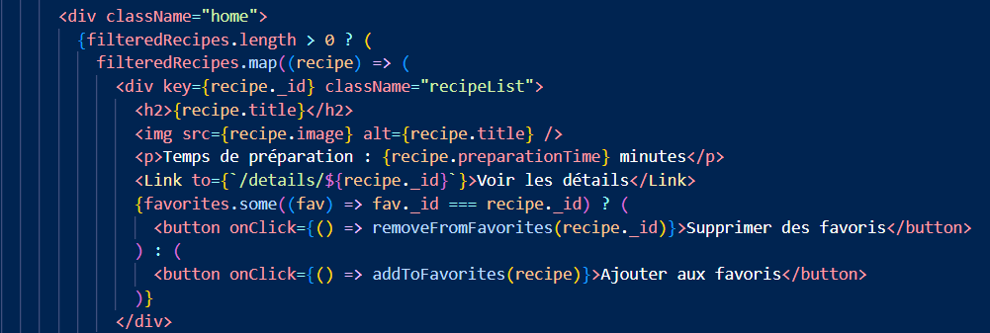
LISTE DE RECETTES

Slide 8
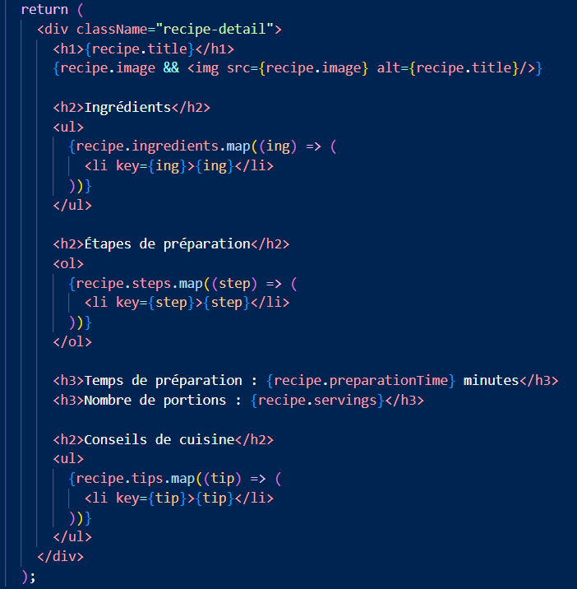
DÉTAILS D’UNE RECETTE

Slide 9
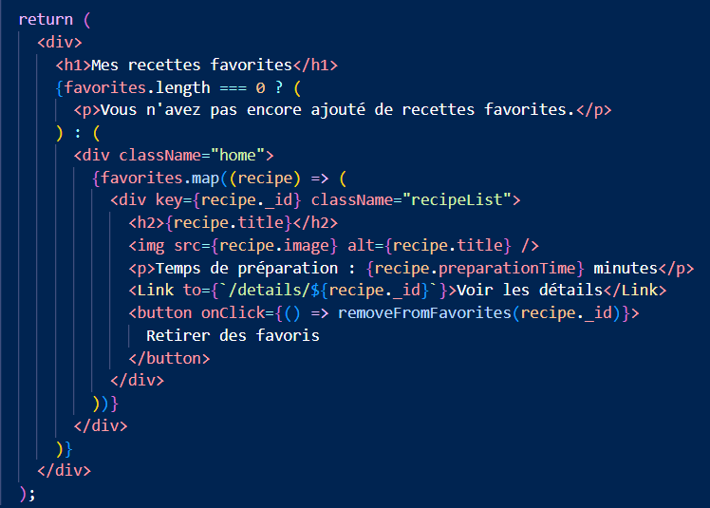
FAVORIS

Slide 10
DEMONSTRATION
Lancement de l’application
Navigation
Ajout et retrait des favoris

Slide 11
PROBLEMES RENCONTRES ET SOLUTIONS
Affichage des fichiers «recipeList» et «recipeDetail» dans les controllers et les routes : fusion des deux pour créer un seul fichier «recipe».
Création de 2 bases de données «recipeLists» et «recipeDetails» pour les recettes dans postman : fusion des deux pour créer une seule base de données «recipes».
Affichage des détails d’une recette après avoir cliqué sur le lien «Voir les détails».
Affichage d’ une nouvelle recette dans la liste des recettes.
Affichage de la totalité des recettes lorsque je sélectionne la catégorie et le type de cuisine (en cours)

Slide 12
AMELIORATIONS FUTURES
Authentification utilisateur
Ajouter des liens vers les réseaux sociaux
Intégrer une fonctionnalité pour imprimer les recettes

Slide 13
CONCLUSION
J’ai apprécié que l’on me confie ce projet, qui m’a permis de créer une application fonctionnelle pour afficher et rechercher des recettes, consulter leurs détails et gérer des favoris.
Ce projet a été l’occasion de mettre en œuvre des compétences en développement web (frontend et backend).
Je souhaite continuer à travailler sur de nouveaux projets afin de développer davantage mes compétences en développement web et de créer des applications toujours plus performantes et innovantes.

